Slide 1
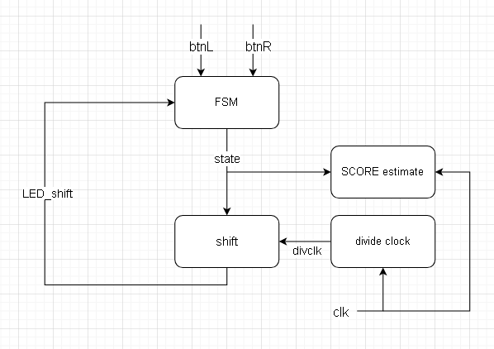
HW5-2_VGA乒乓
Breakdown：

Slide 2
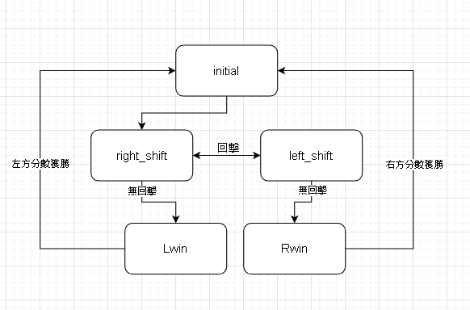
HW5-2_VGA乒乓
FSM：

Slide 3
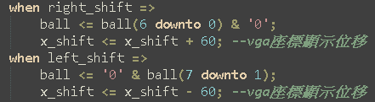


HW5-2_VGA乒乓
處理LED左右位移時，同時處理VGA上的圖形之x軸座標位移。

Slide 4
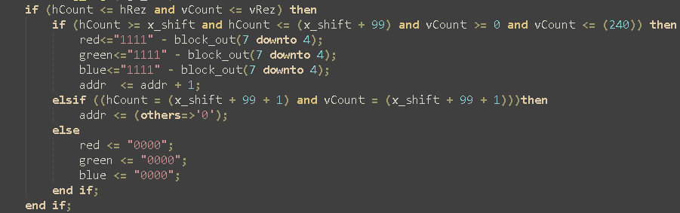
HW5-2_VGA乒乓
：addr 計數
將乒乓球改為任意圖片：利用Block RAM讀取100x100影像的位址並輸出到VGA上，讀取BRAM記憶體位址可以參考右圖：
1
100
1
100

Slide 5
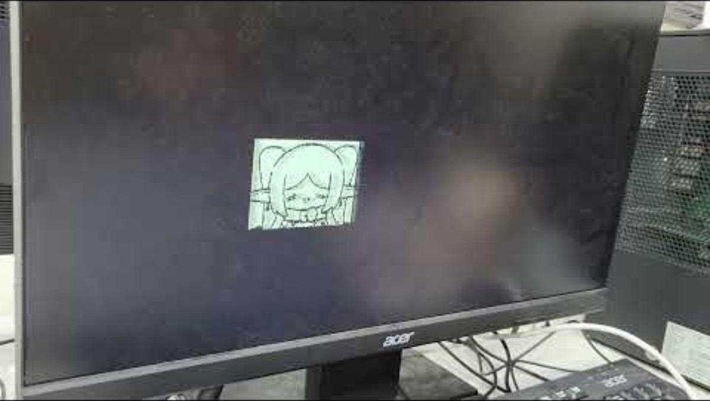
HW5-2_VGA乒乓
demo：

